Slide 1
How we make tests
Test 101
Make better tests
Write test friendly code
When & Where we need tests
Sth. else

Slide 2
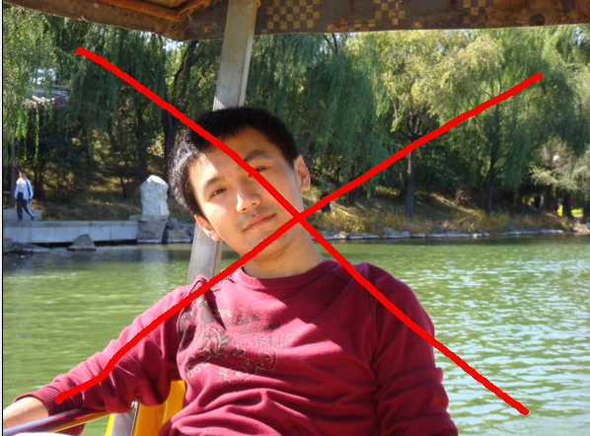
Test 101
如何来测试我们的程序？

Slide 3
Test 101
使用代码测试比人更可靠
Unit tests, Functional tests, Intergration tests
如何开始我的测试?

Slide 4
Test 101
测试的基础:验证输入和输出是否符合期望值
Log, 单步调试, '=', Equal, Assert … and so on
Demo1.

Slide 5
Make better tests
建立独立最小测试环境
  测试与代码分离
  Setup & Teardown
  独立的测试数据

Slide 6
Make better tests
再多一点
  独立的测试环境 environment[:test]
  专有的测试方法 testhelper
  有效的组织测试 rake, shell
  使用测试夹具 测试数据无需入库

Slide 7
Make better tests
依赖外部调用无法测试怎么办?
  网络不通,调用资金等
  其他模块出错,没开发完
  我就只想测试自己的部分 等等
Mock & Stub 帮助你

Slide 8
Write test friendly code
1 单一职责
2 接口分离
3 避免耦合太深

Slide 9

Write test friendly code
圆桌讨论:怎样写出更容易测试的代码

Slide 10
When & Where we need tests
等我不忙了就加测试
  永远有下一个项目
  越后面成本(包括时间)越高,测试质量也越差
以前代码太难写测试了,等重构了再说
  测试是重构的基础
  新的代码还等以后才写测试?

Slide 11
When & Where we need tests
涉及到付费的 谁敢拿钱开玩笑
核心业务逻辑 一旦变化会影响多处地方
第三方集成 回归,你没法控制别人的变化
系统中容易变化的地方 测试让每次变化更安全
多个object协作的地方 每一个的变化都可能出错
代码晦涩，难以理解 增加测试是重构的第一步
很多判断的地方 逻辑复杂的代表

Slide 12
Sth. else
Watchr & Guard(base on ruby) 让测试守护你的程序
CI 持续集成
TDD&BDD 测试(行为)驱动开发

